Slide 1
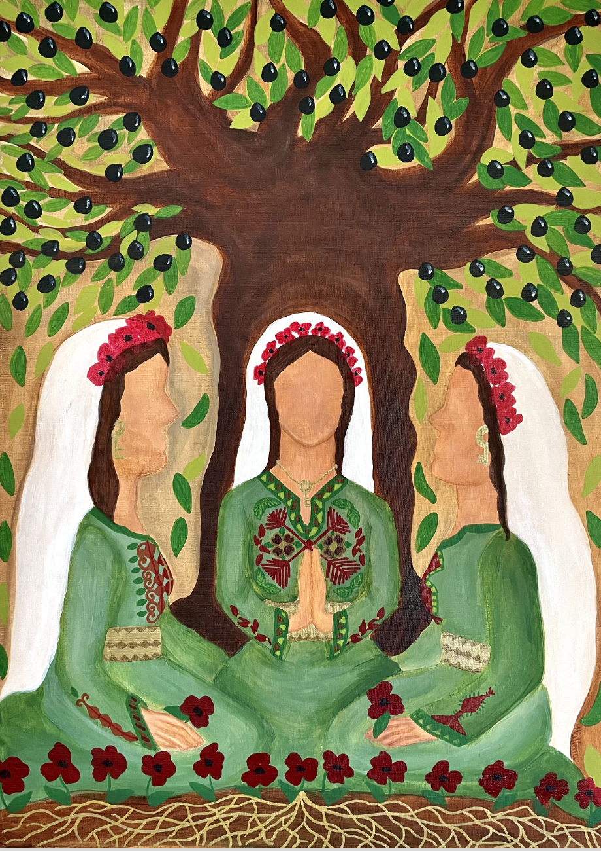
Journée Mondiale de Prière 2024
Célébration écrite par les femmes de Palestine
Un lien d’amour pour la paix
Ephesiens 4:1-7

Slide 2
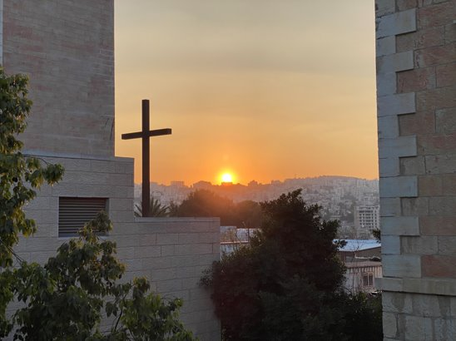
Contexte
Une terre berceau des 3 religions monothéistes :
Judaïsme
Christianisme
Islam
Coucher de soleil à Bethléem

Slide 3
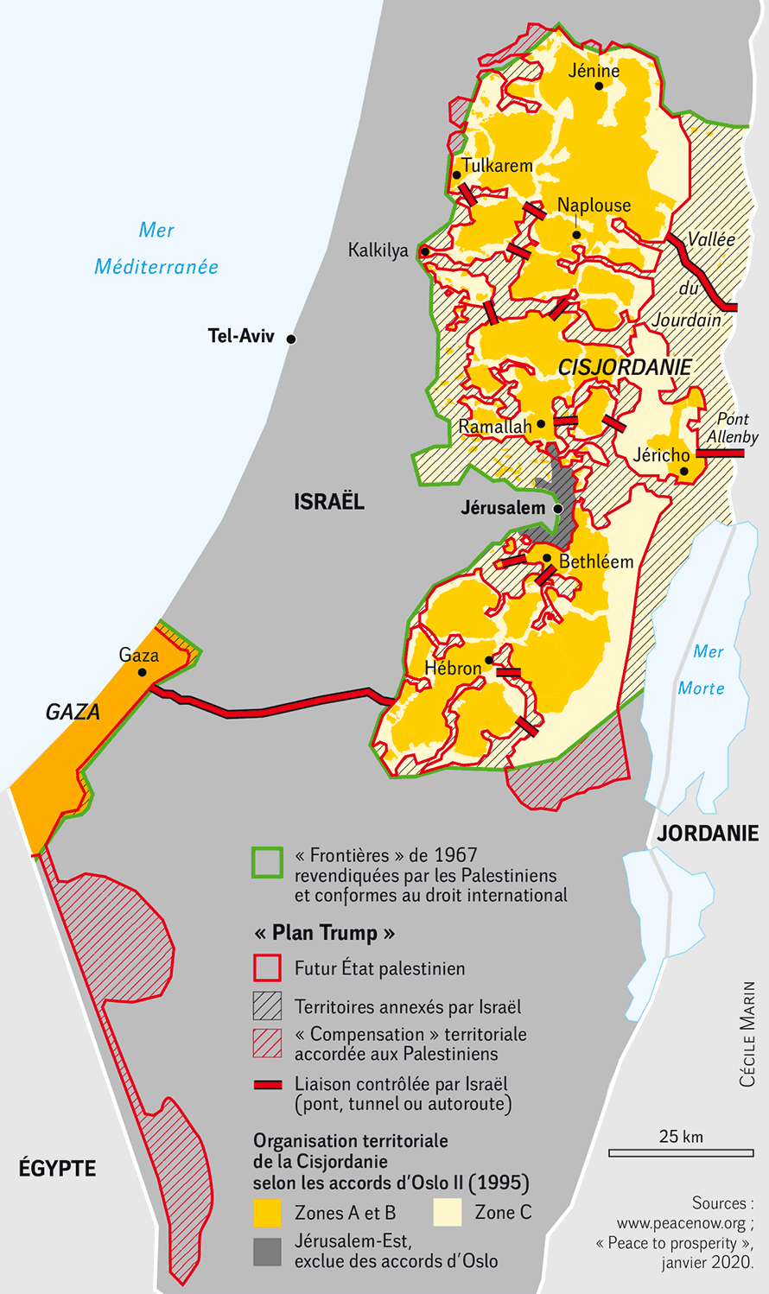
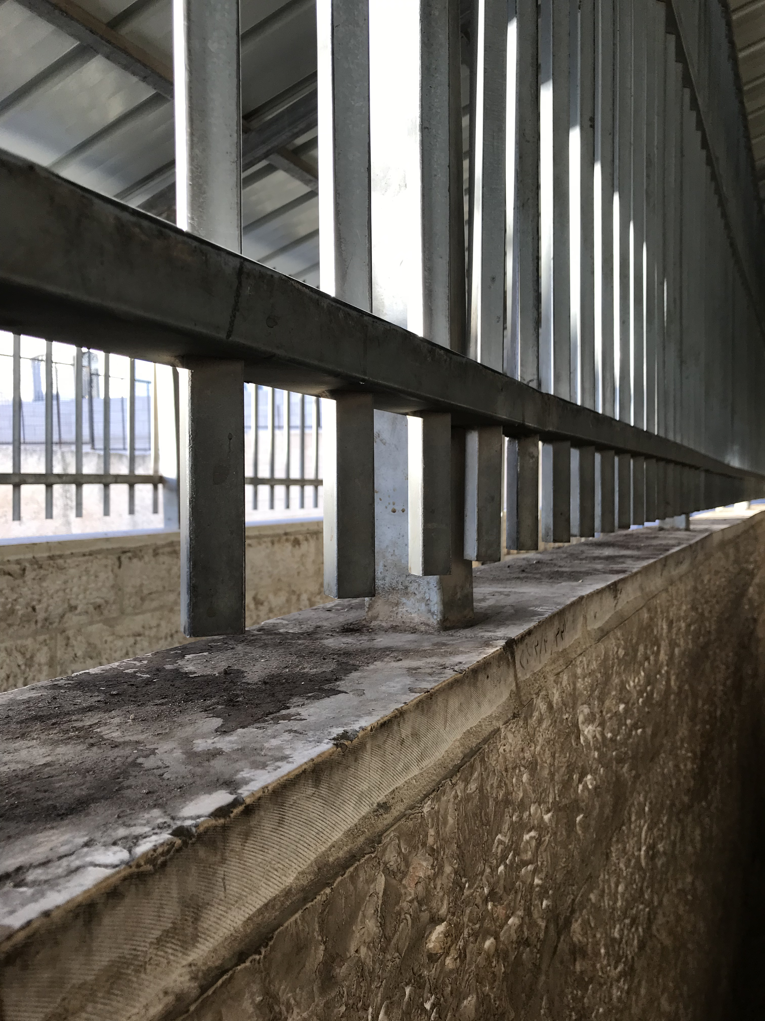
Situation géographique
Un territoire morcelé
et controlé
Checkpoint 300 entre Bethlhéem et Jerusalem

Slide 4
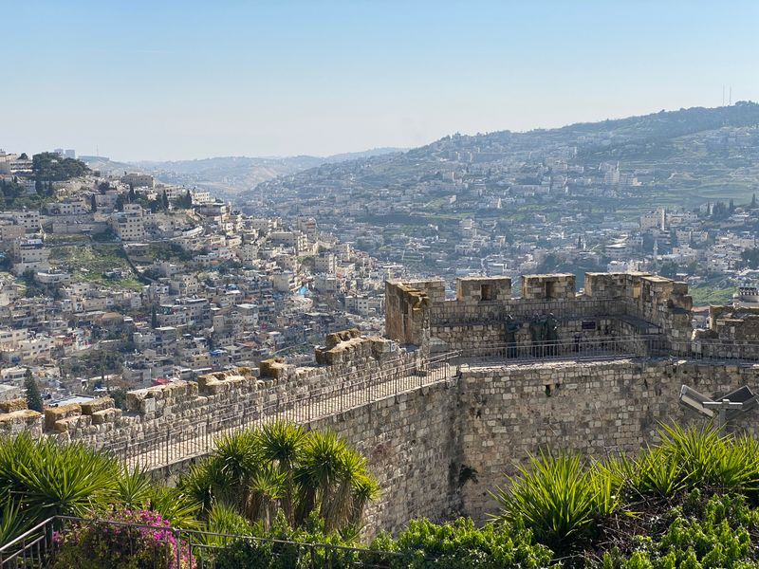
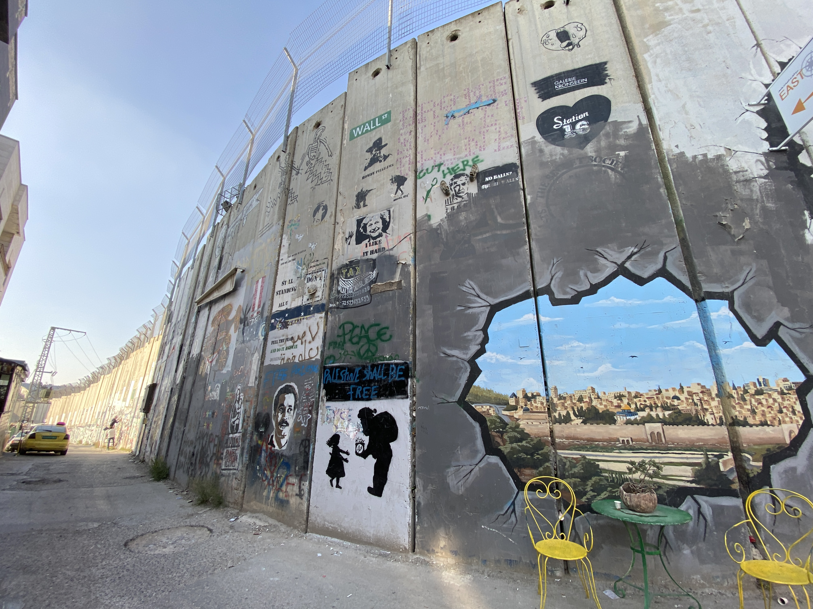
Histoire
Un territoire sous hégémonie étrangère
Jerusalem

Slide 5
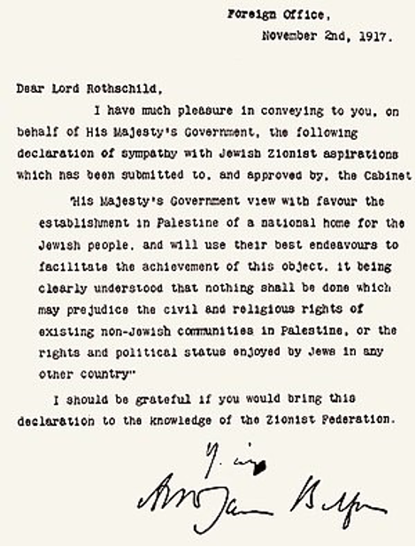
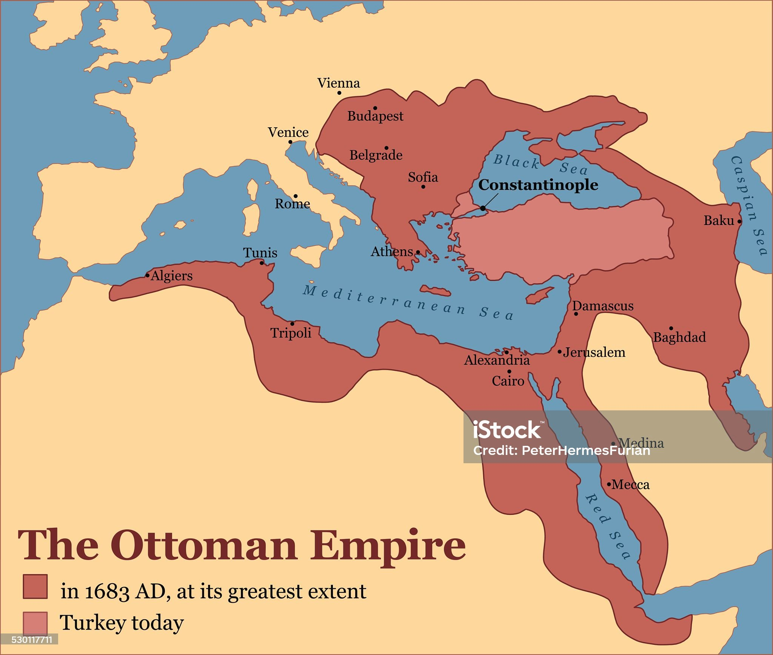
Balfour Declaration of 1917

Slide 6
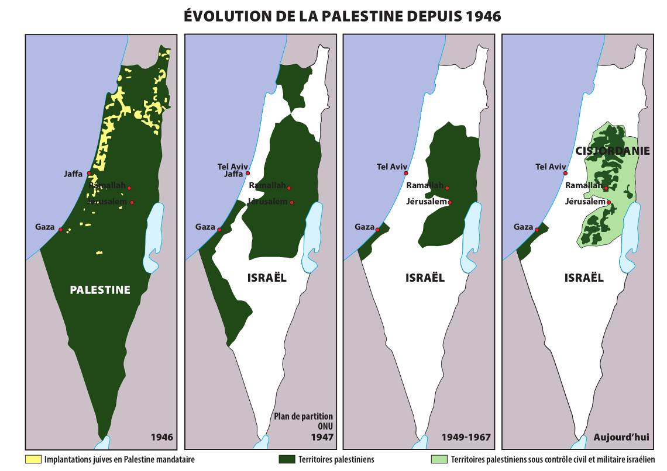
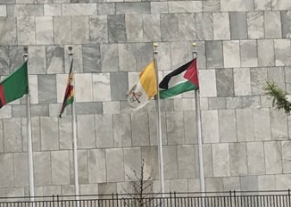
Drapeau de la Palestine à l’ONU

Slide 7
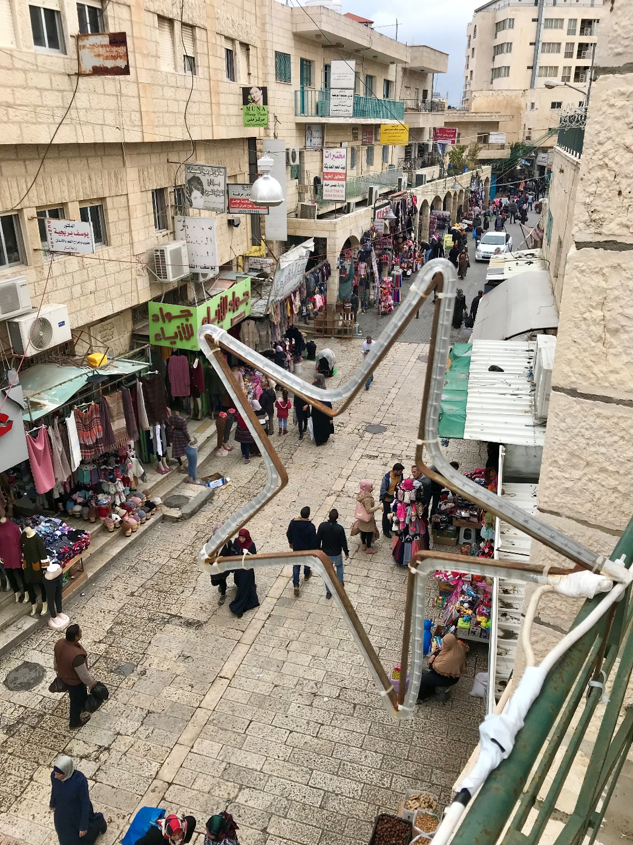
Population
Plus de 5 millions de personnes dans un territoire de 6 020 km²
(Cisjordanie 5655km² - Gaza 365 km²)
Le taux de chômage a atteint 29 % en 2018 (44 % pour la Bande de Gaza, contre 21 % pour la Cisjordanie).

Slide 8
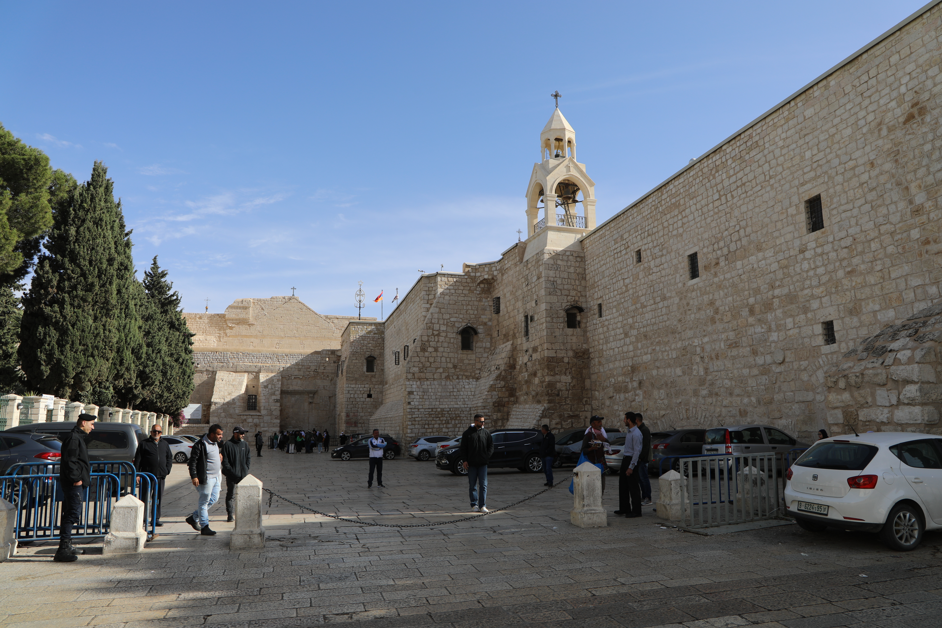
Sites bibliques
Des villes comme Bethléem, Nazareth, Jérusalem et des sites comme le Jourdain, sont des lieux de pélerinage important pour les chrétiens.
Eglise de la nativité à Bethléem © Nidal Atrash

Slide 9
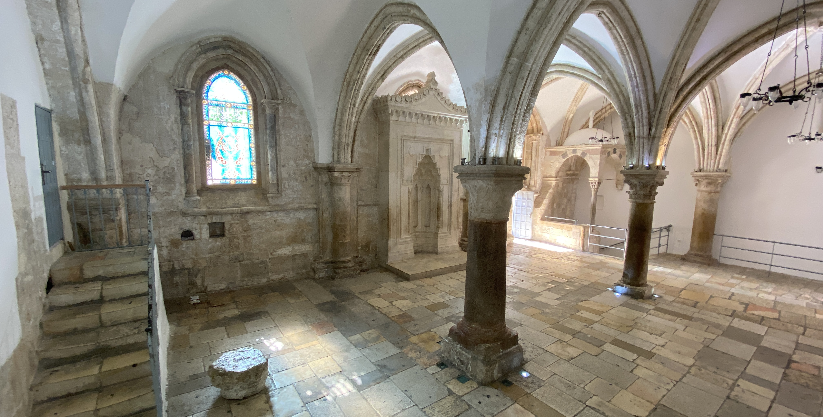
Sites bibliques
La chambre haute où la Cène a eu lieu à Jerusalem

Slide 10
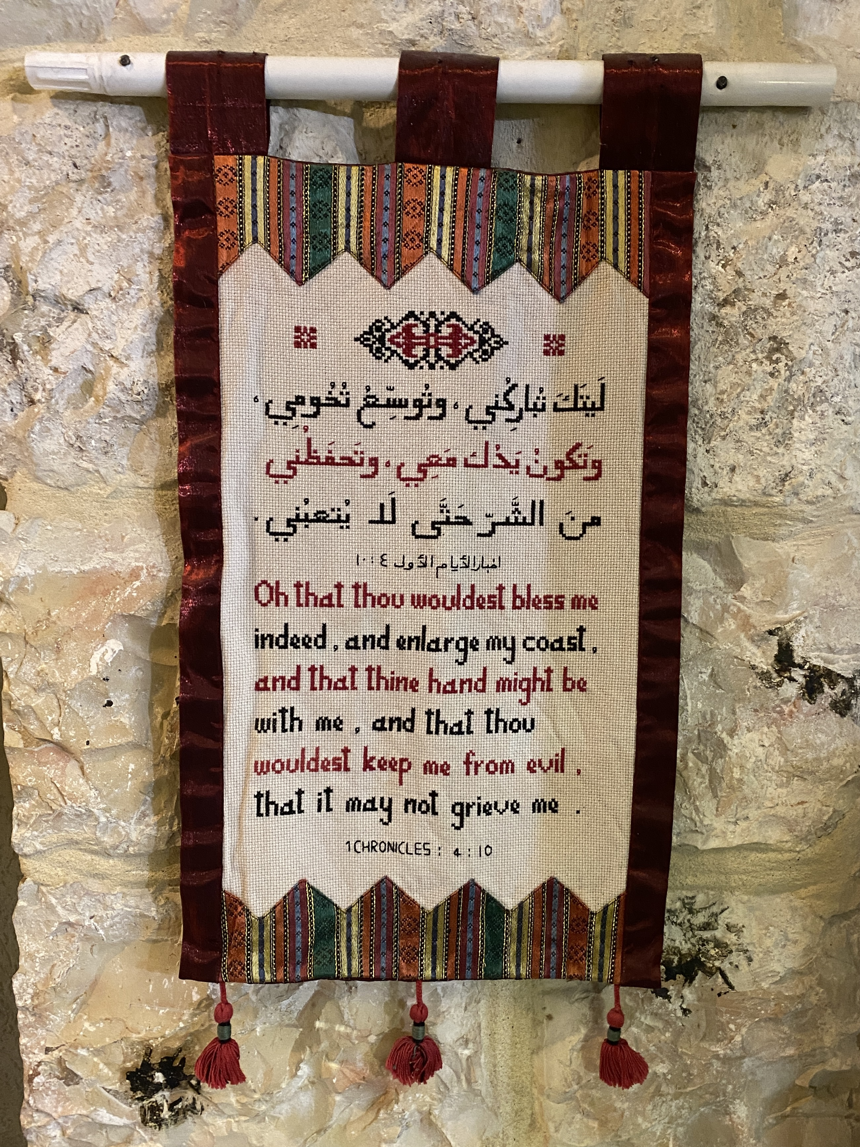
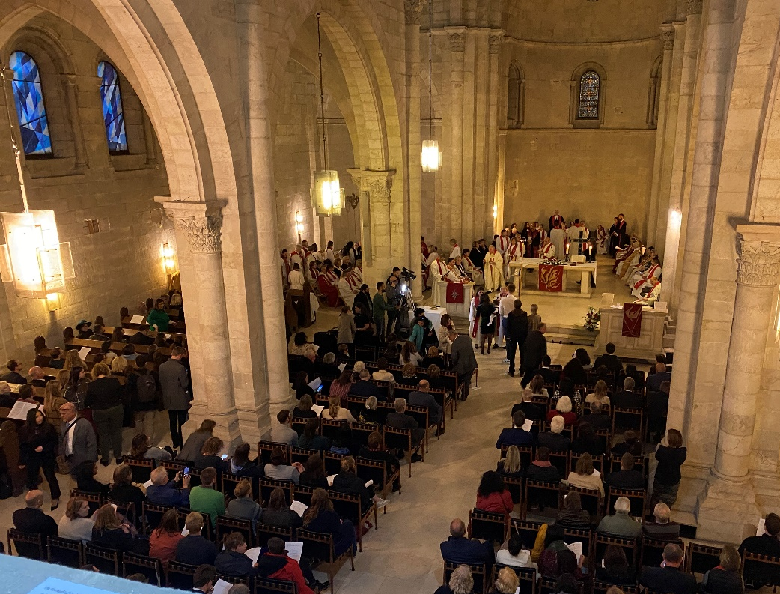
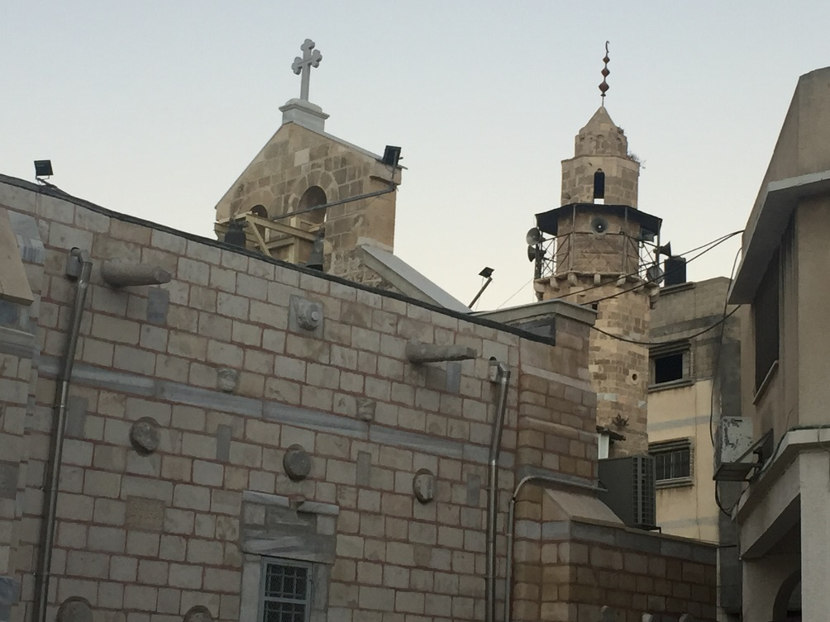
Les chrétiens en Palestine
Une grande diversité confessionnelle dans un esprit oecuménique
Église luthérienne du Rédempteur à Jérusalem
1 Chroniques 4:10 en broderie traditionnelle palestinienne
Eglise de Saint Porphyrius
Eglise grecque Orthodoxe à Gaza City
© David Wildman

Slide 11
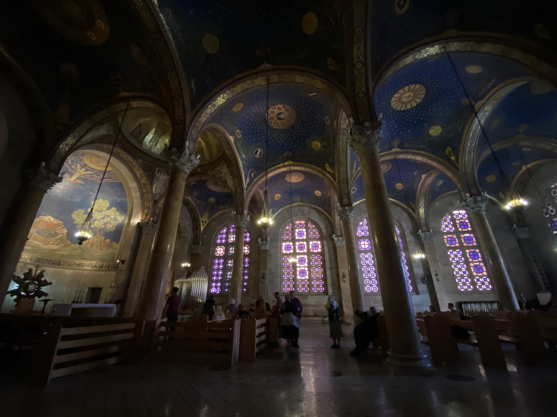
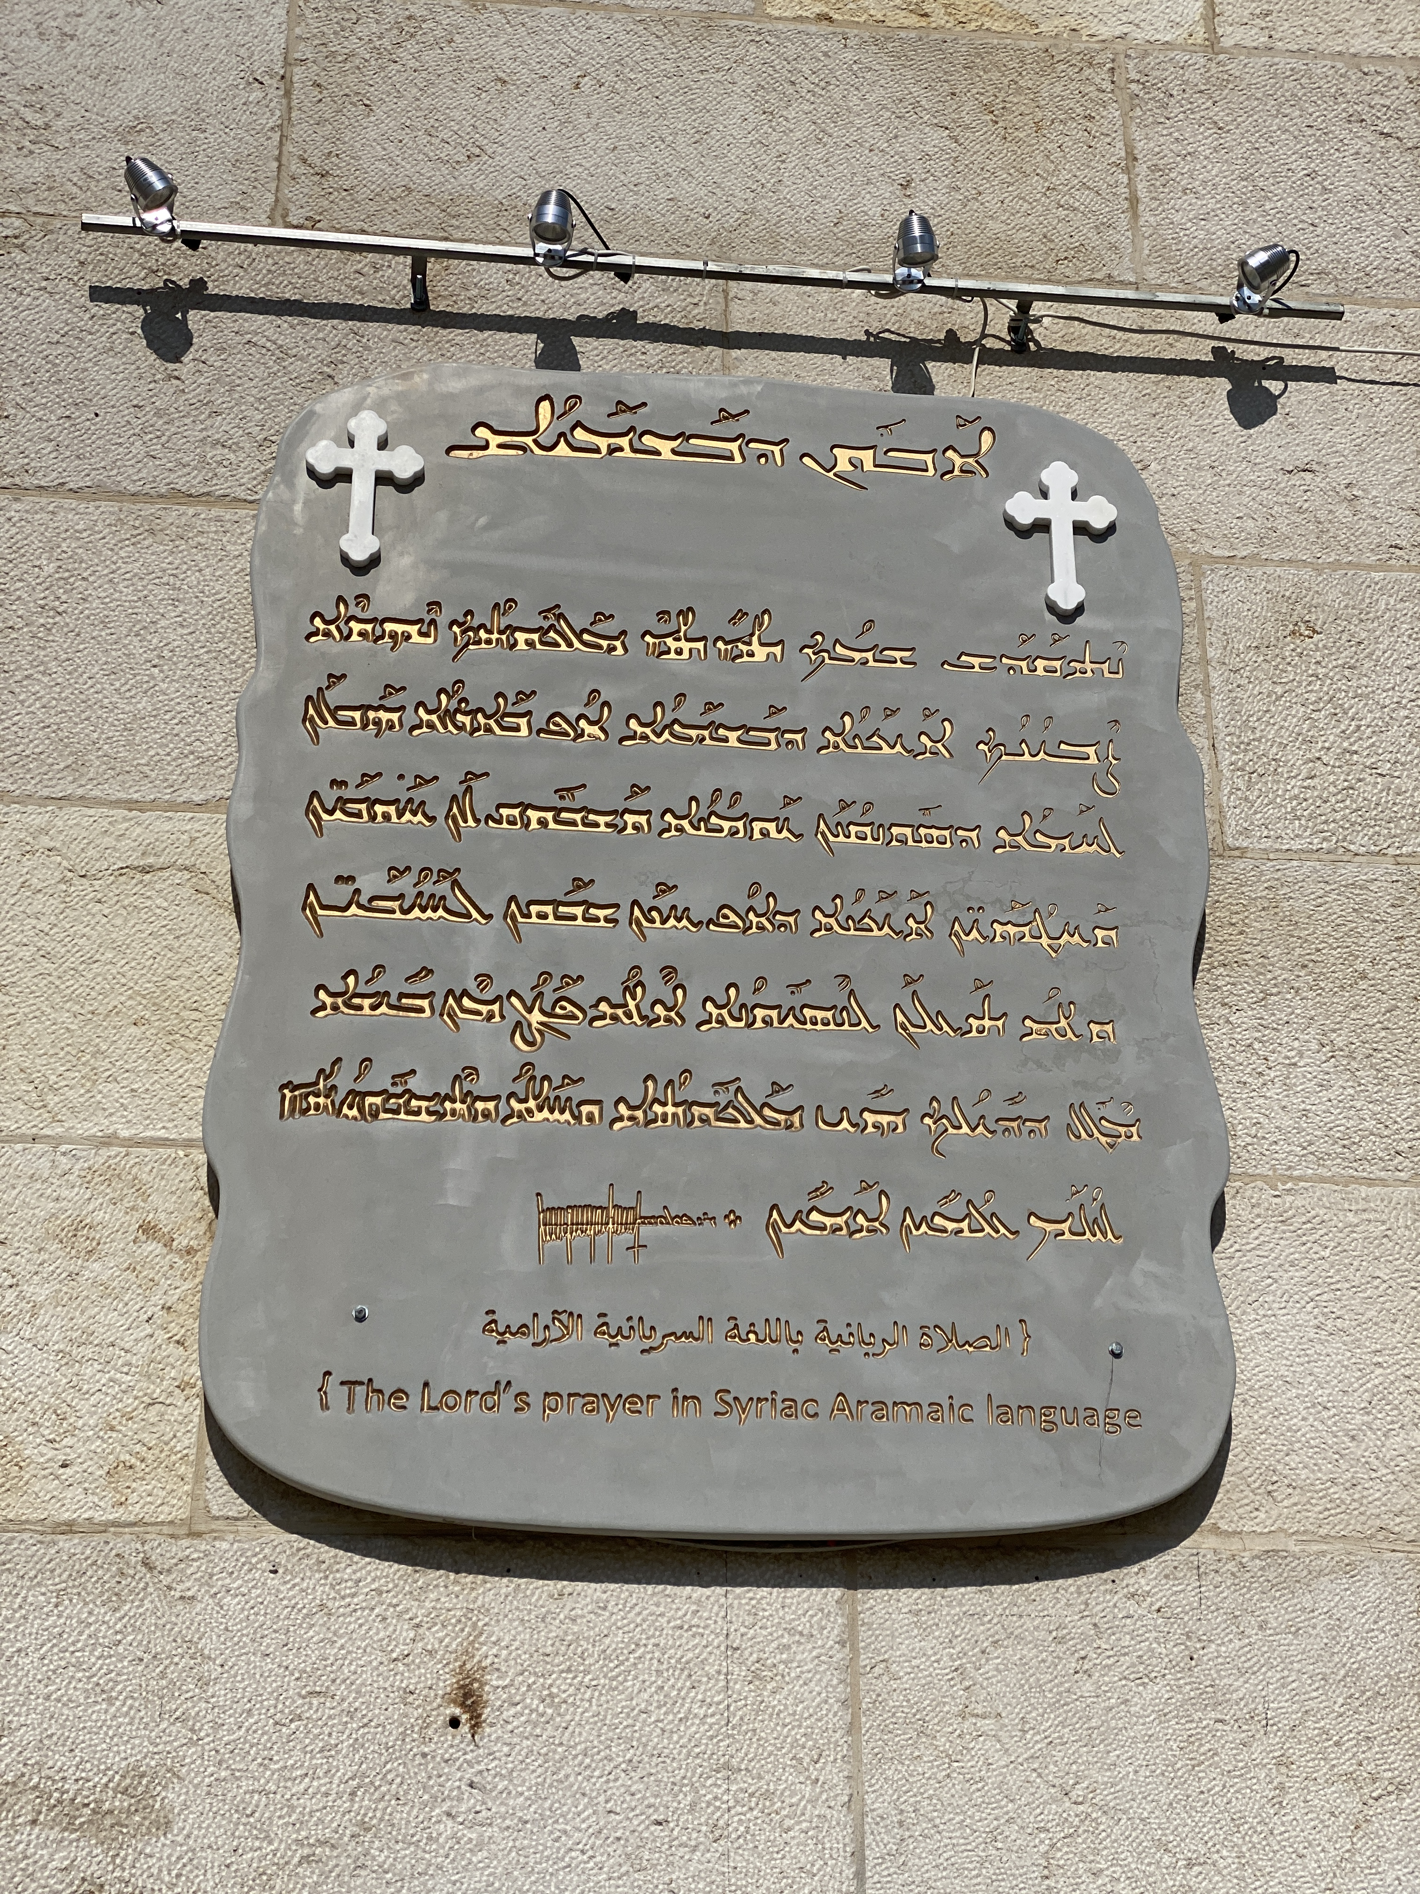
Les chrétiens en Palestine
Le Notre Père en araméen, Bethléem
Eglise de toutes les nations dans le Jardin de Gethsemane, Jerusalem

Slide 12
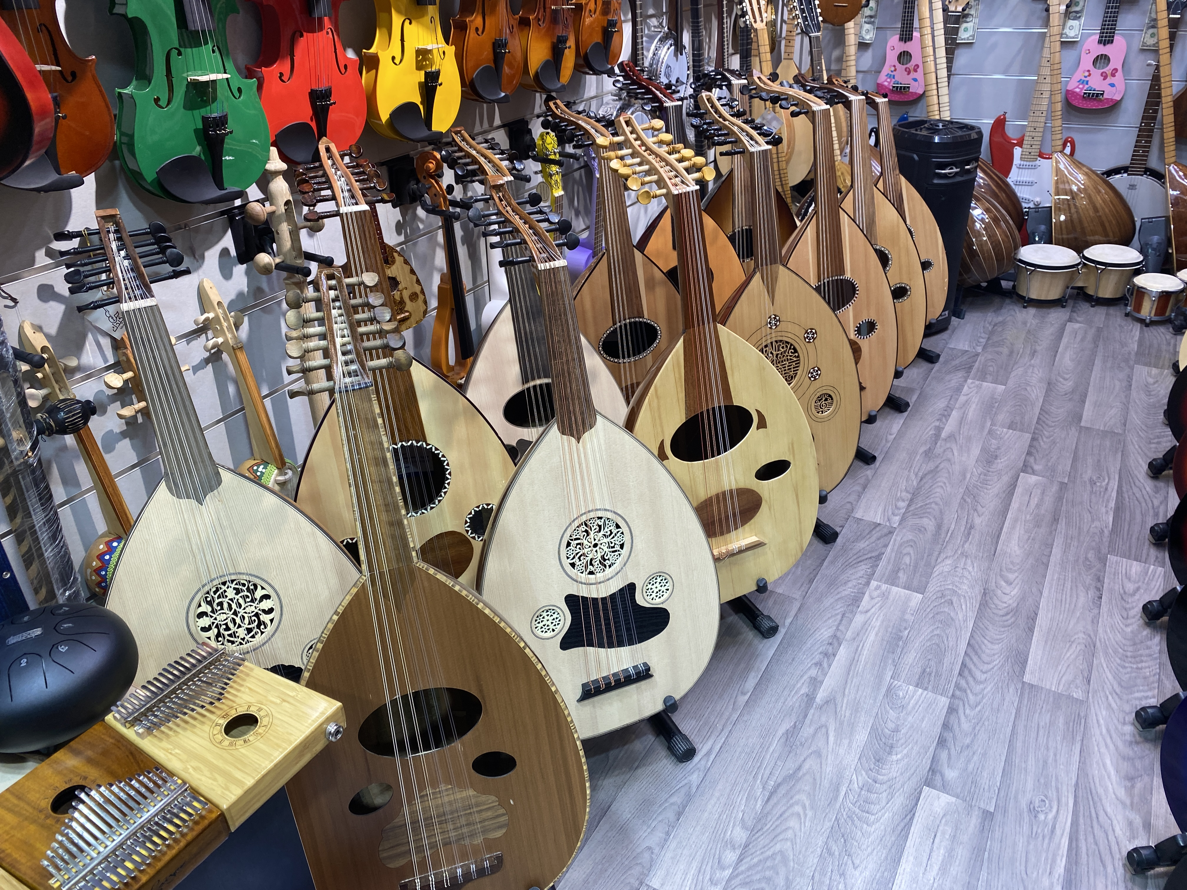
Culture
Poésie, arts visuels, musique, danse folklorique…
Arts et culture pour maintenir vivant le patrimoine palestinien
Oud instruments in Jerusalem’s Old City

Slide 13
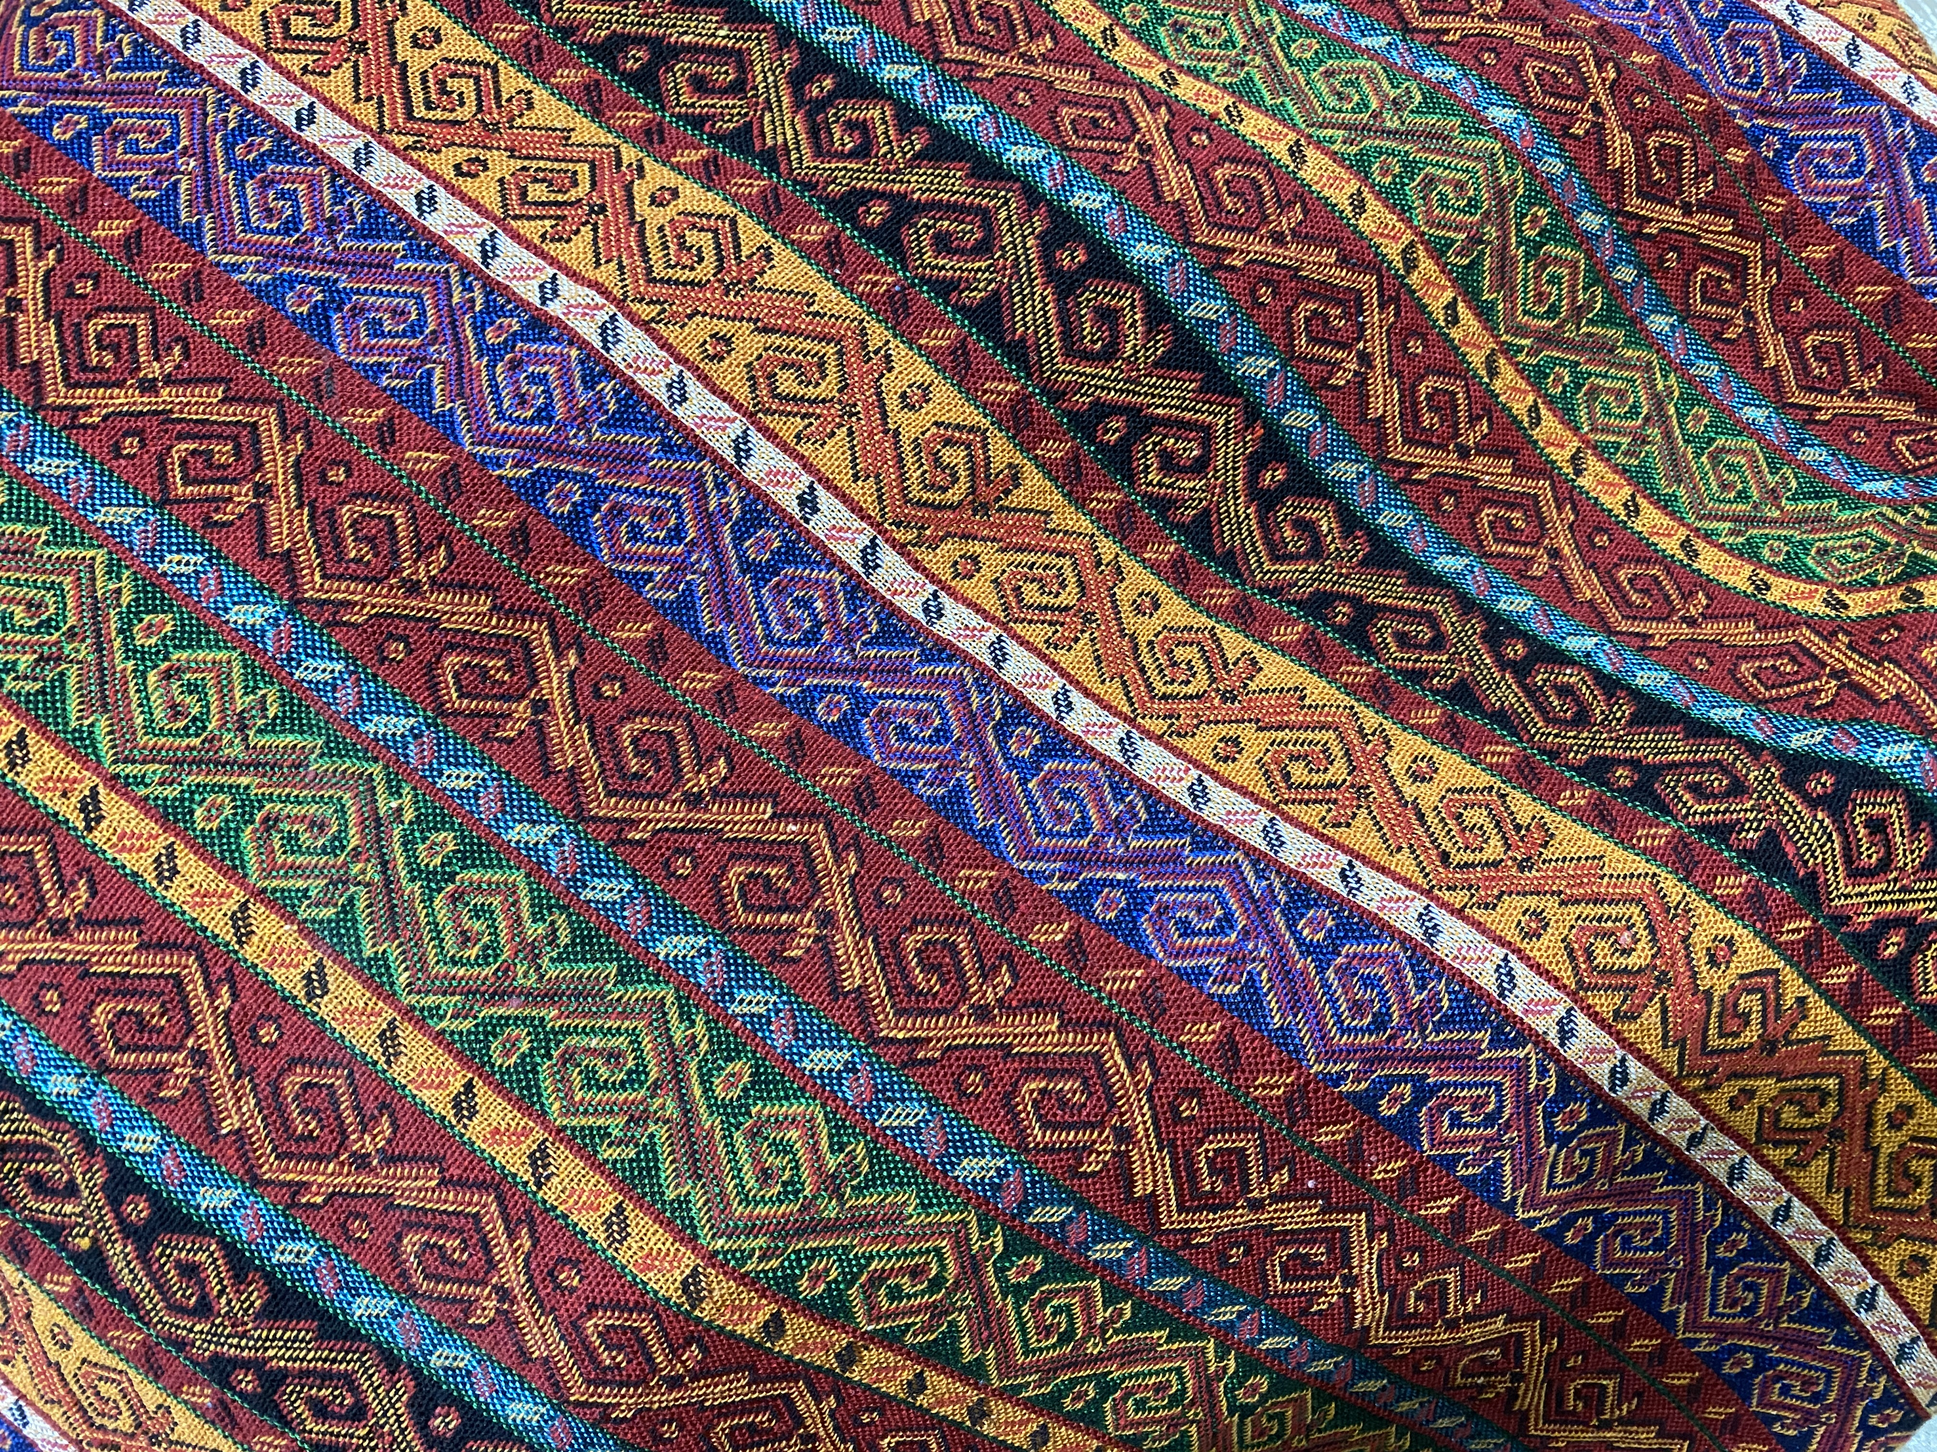
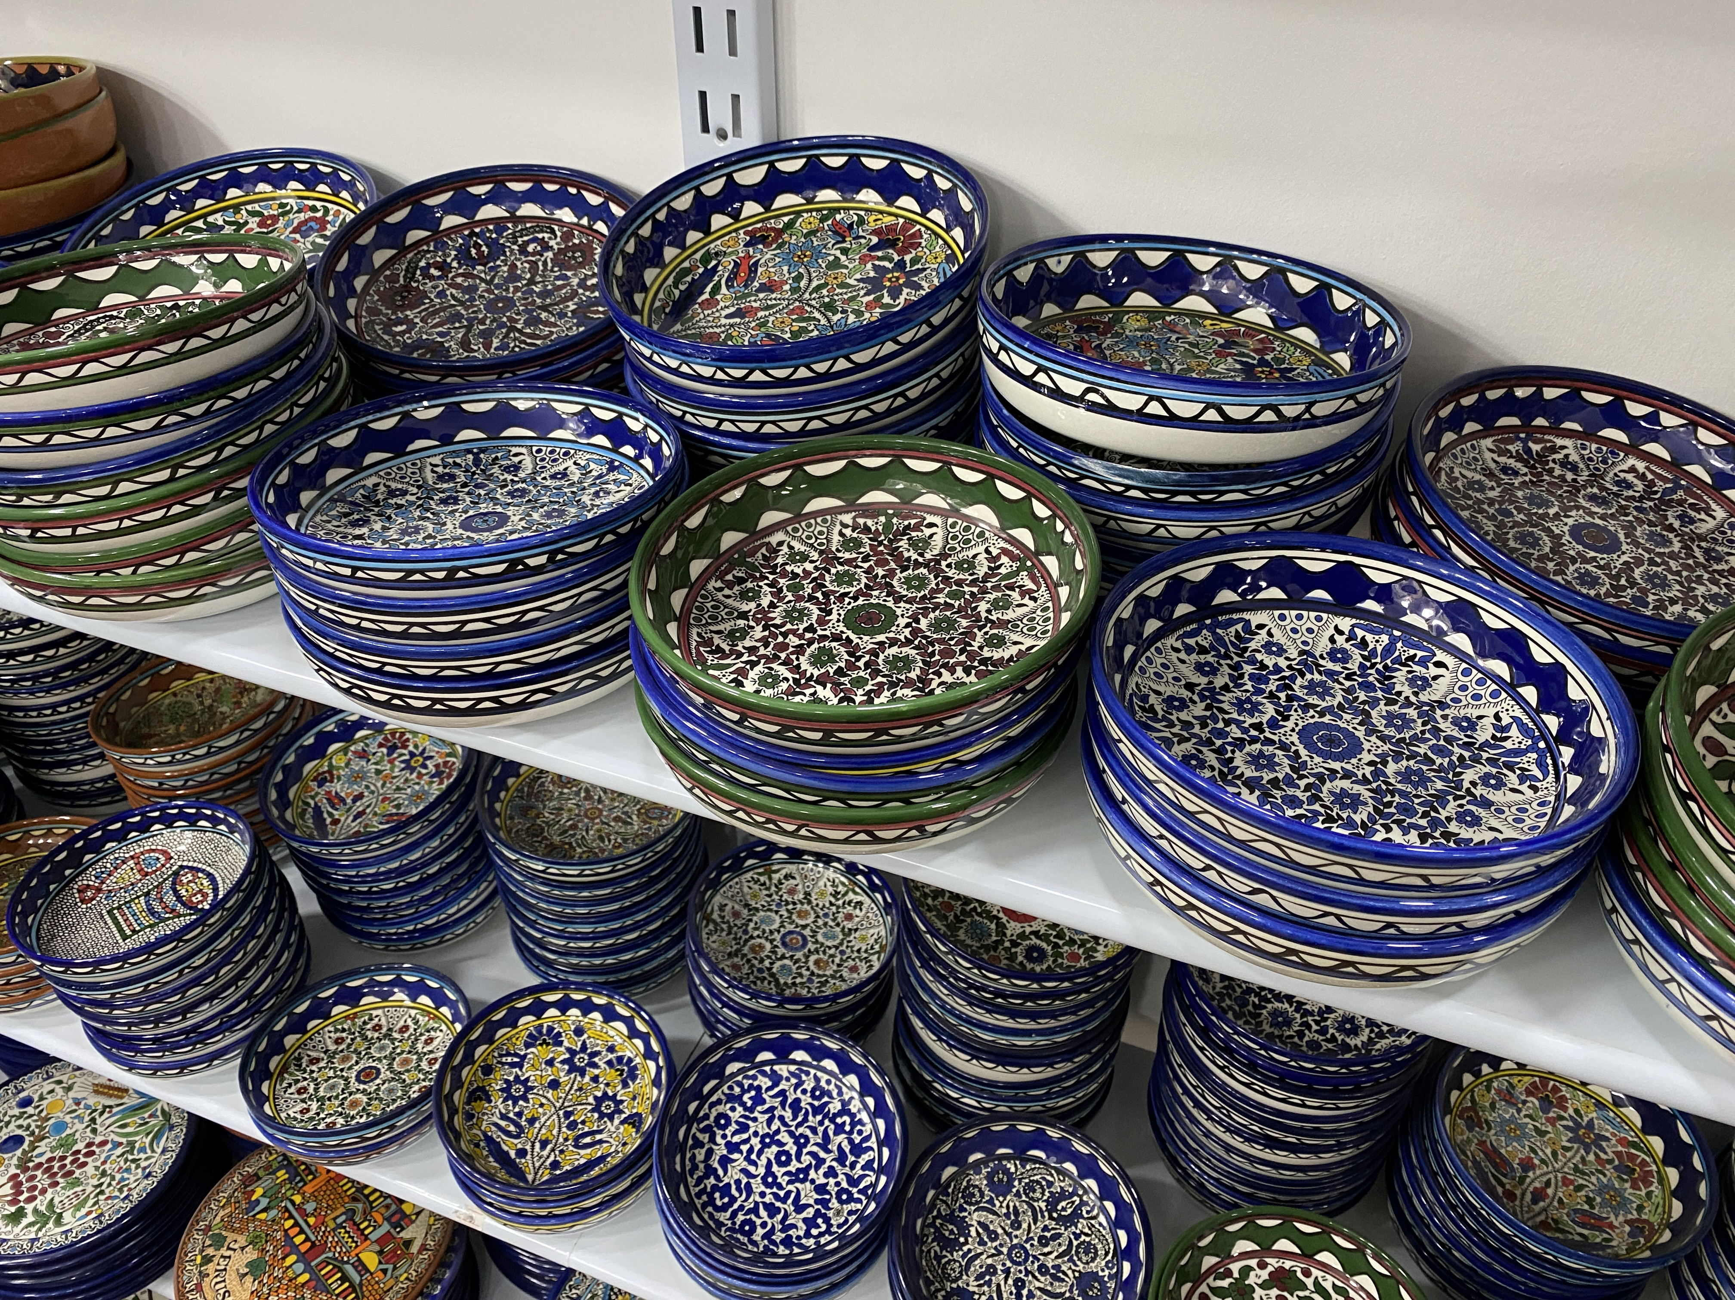
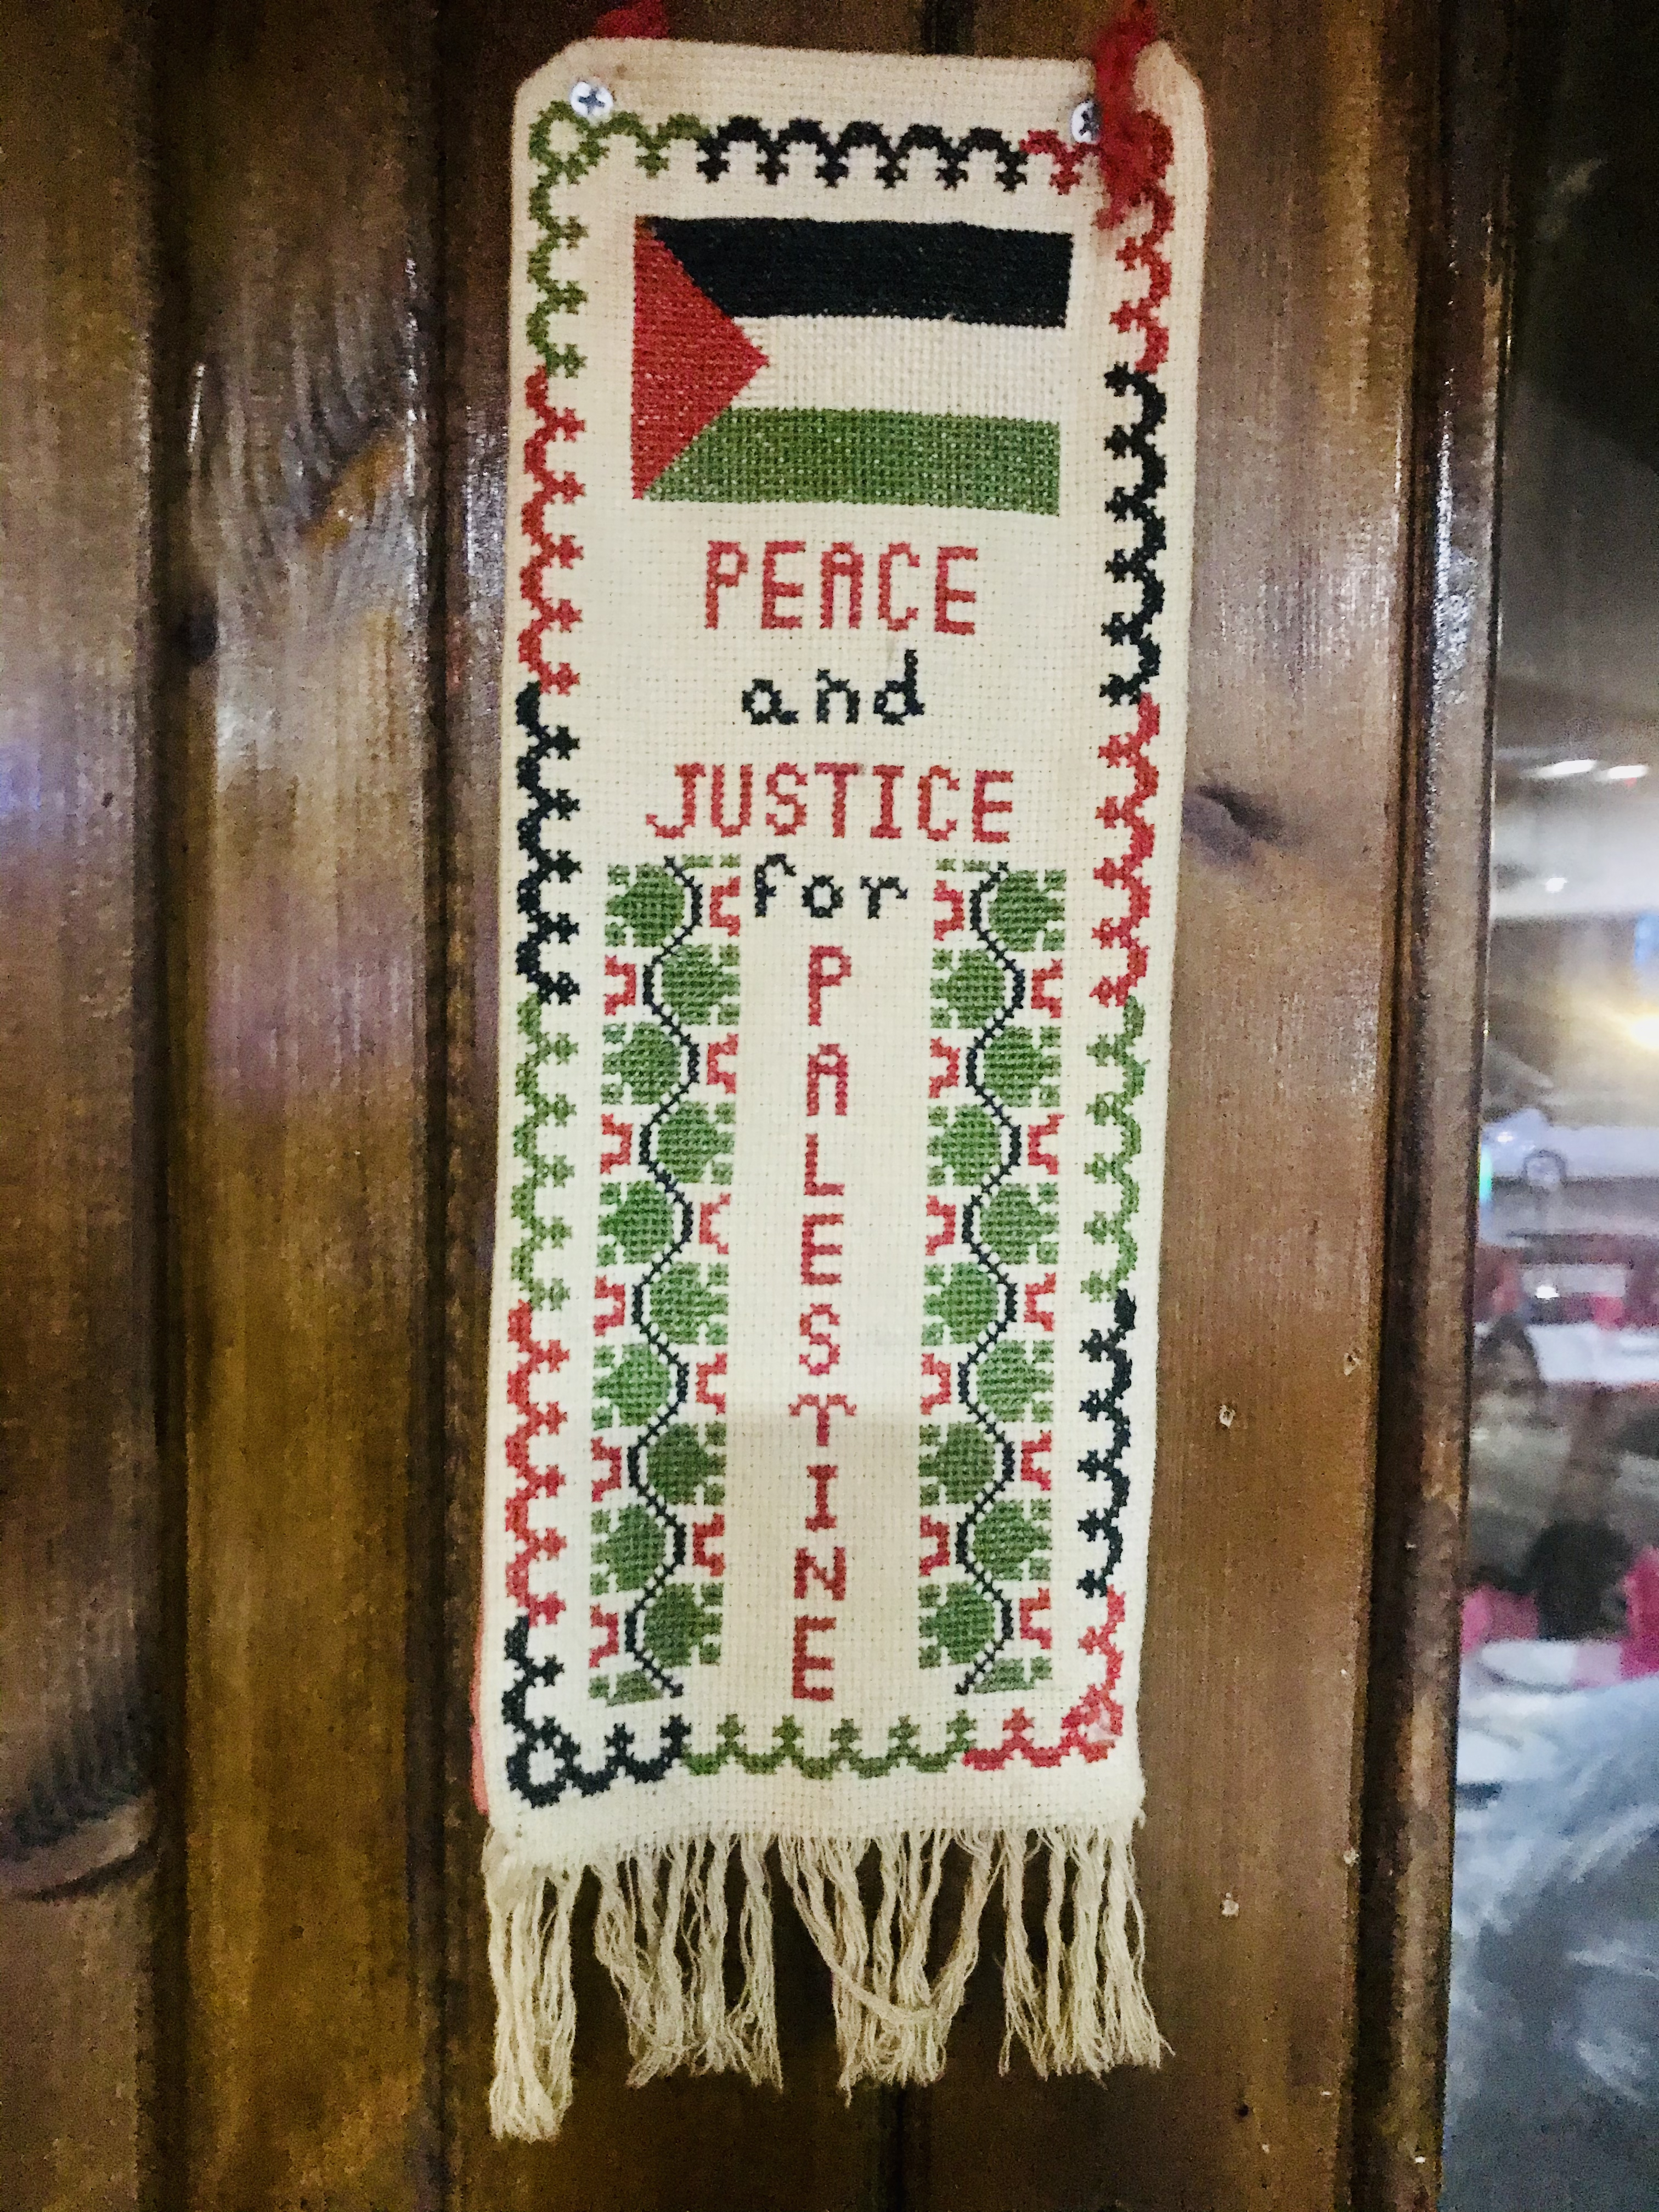
Culture
Céramique artisanale d’Hébron
Tissage de Jérusalem
Borderie palestinienne

Slide 14
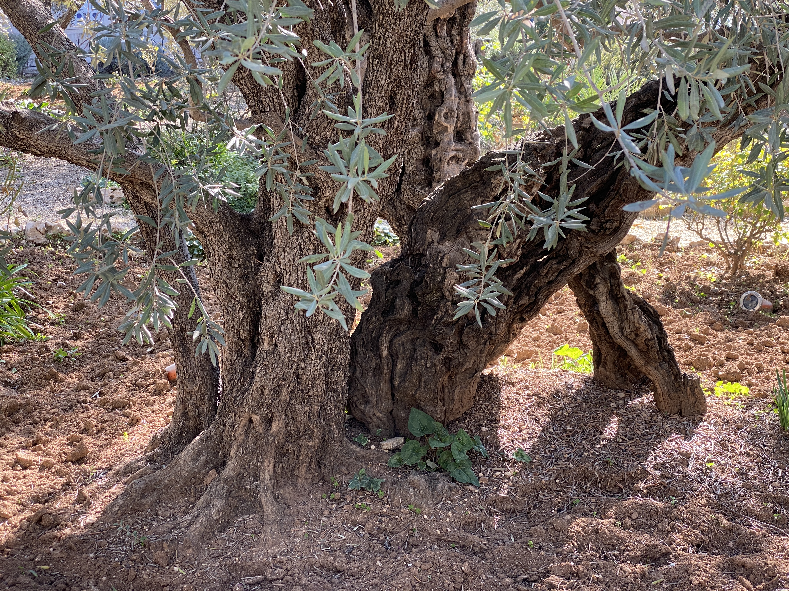
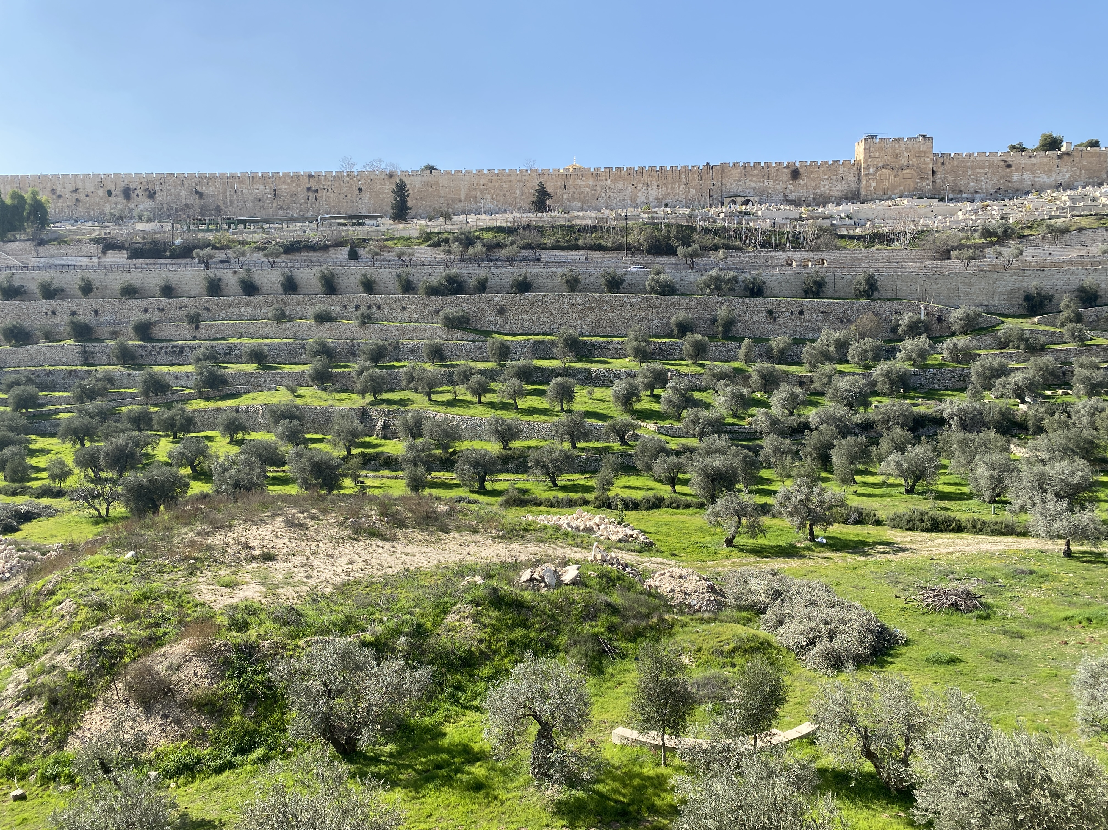
Agriculture
Olivier dans le Jardin de Gethsemane, Mont des oliviers
Oliviers àJerusalem

Slide 15
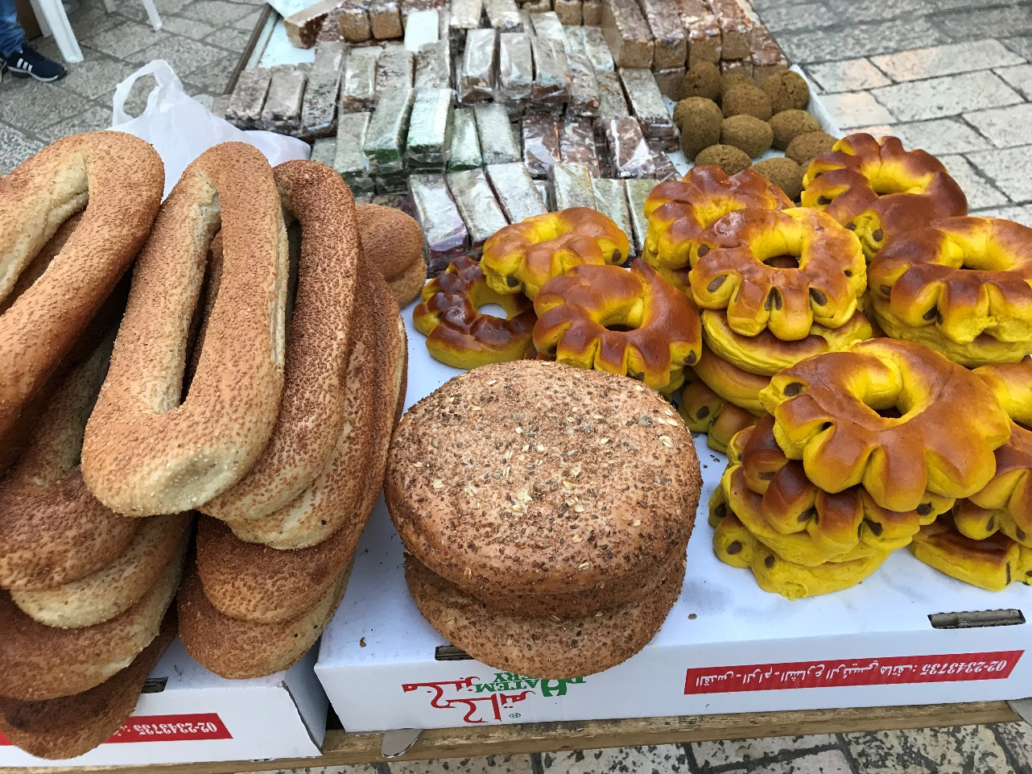
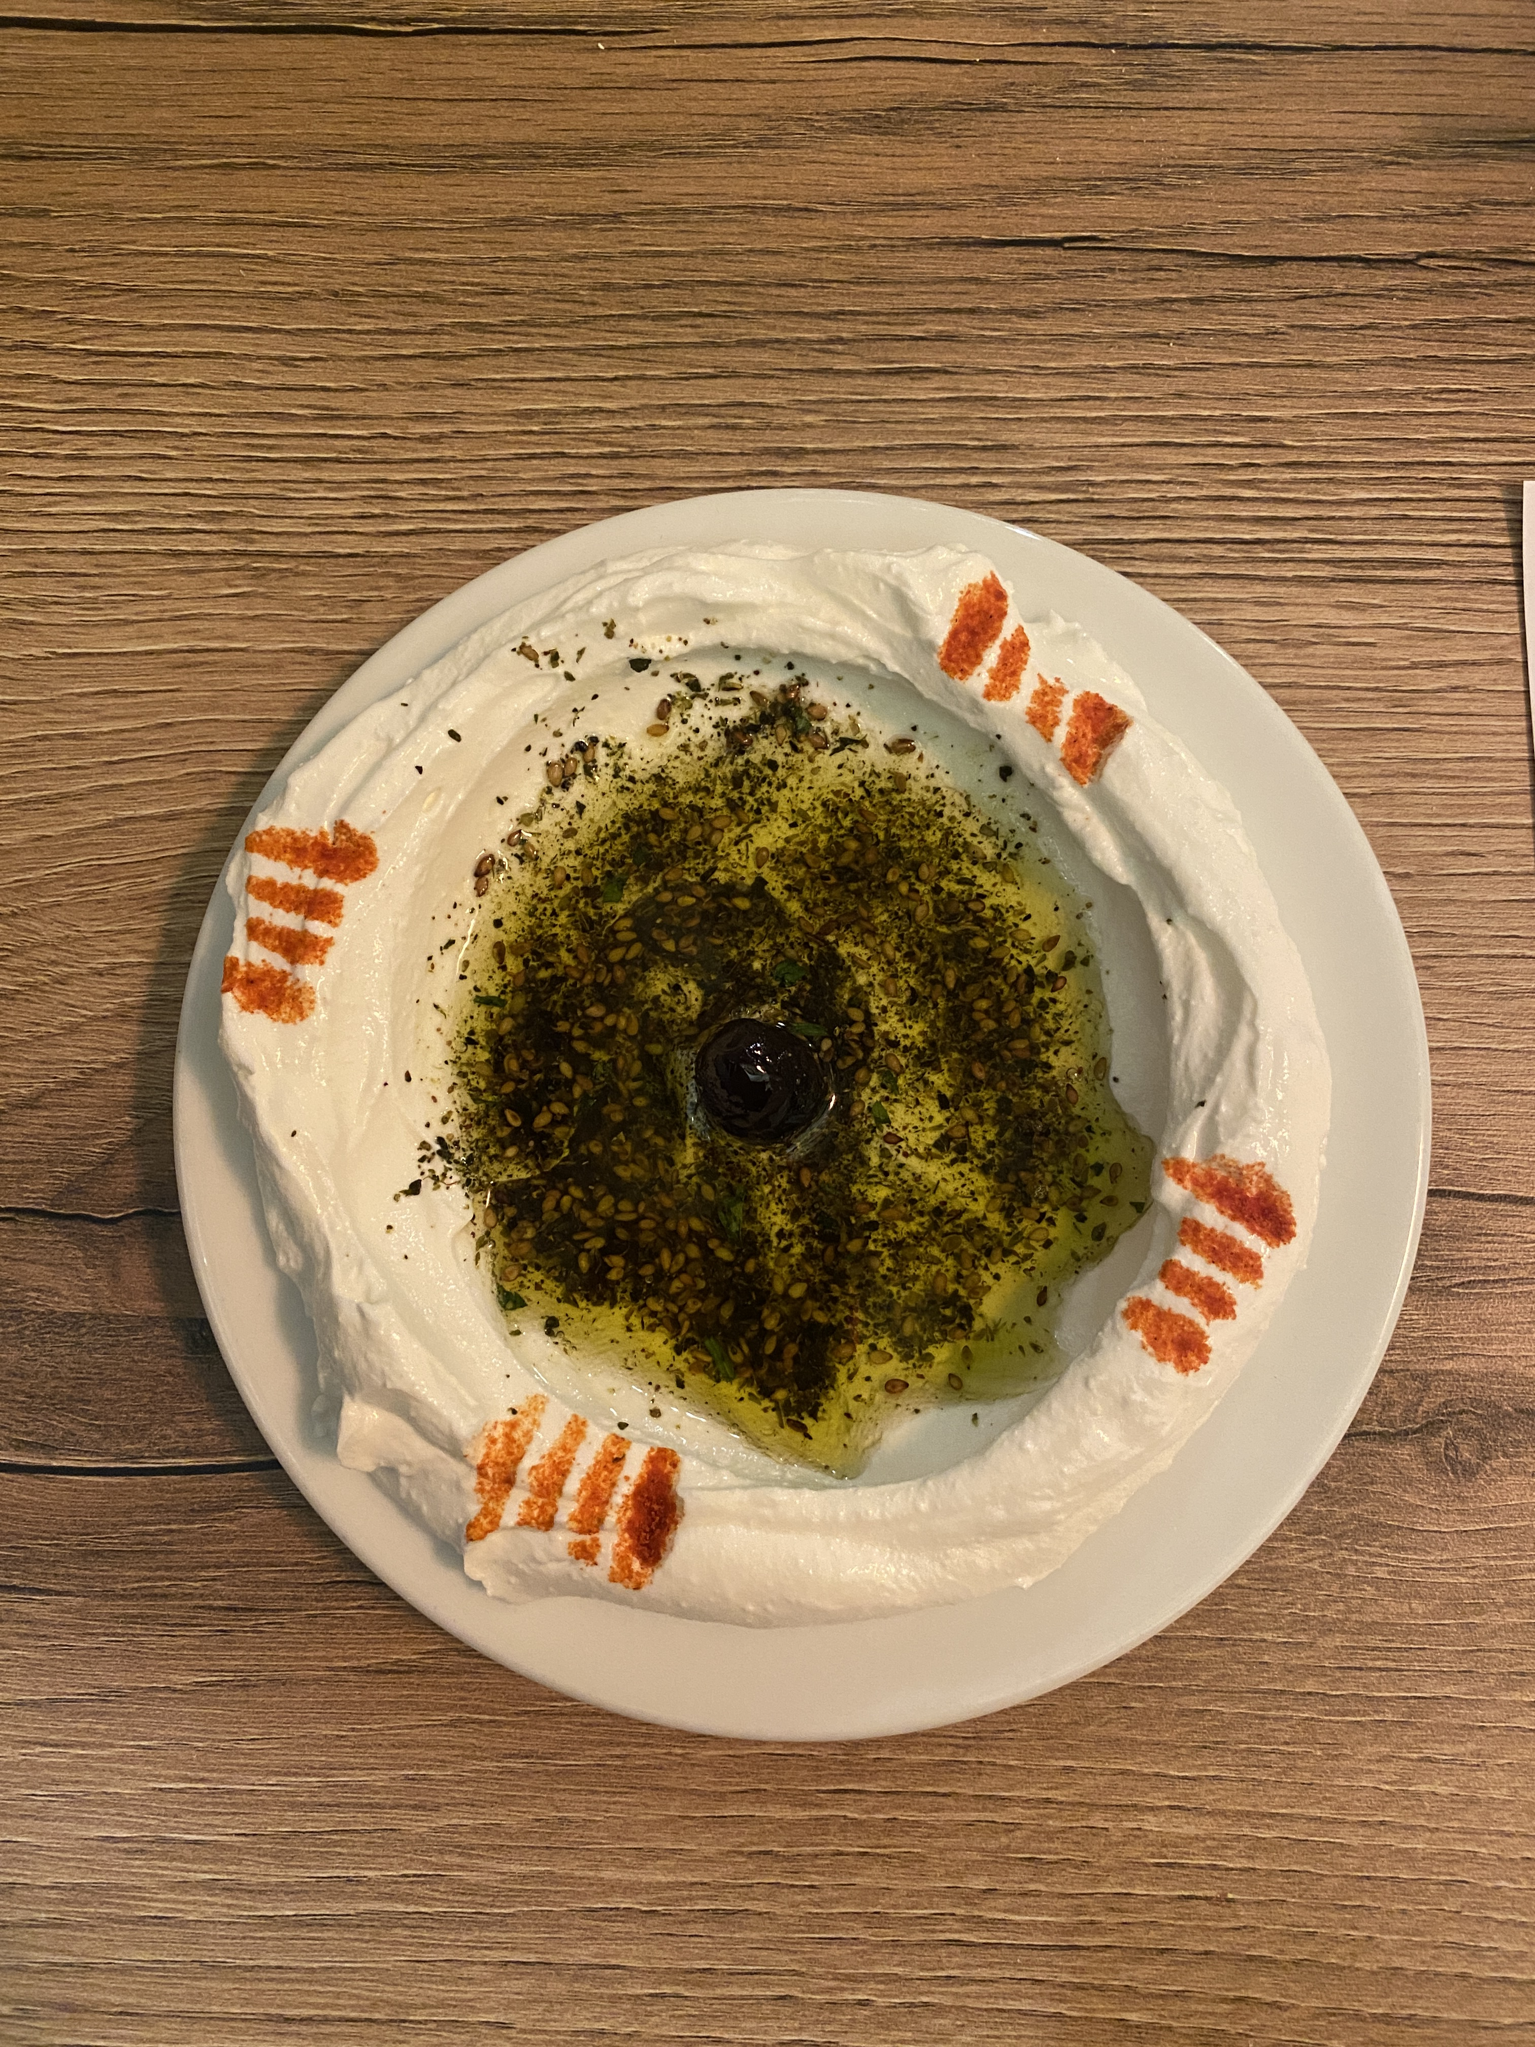
Gastronomie
Une cuisine riche marquée par les influences méditerranéennes
Labneh avec huile d’olive
Stand de pain dans les rues de Jérusalem

Slide 16
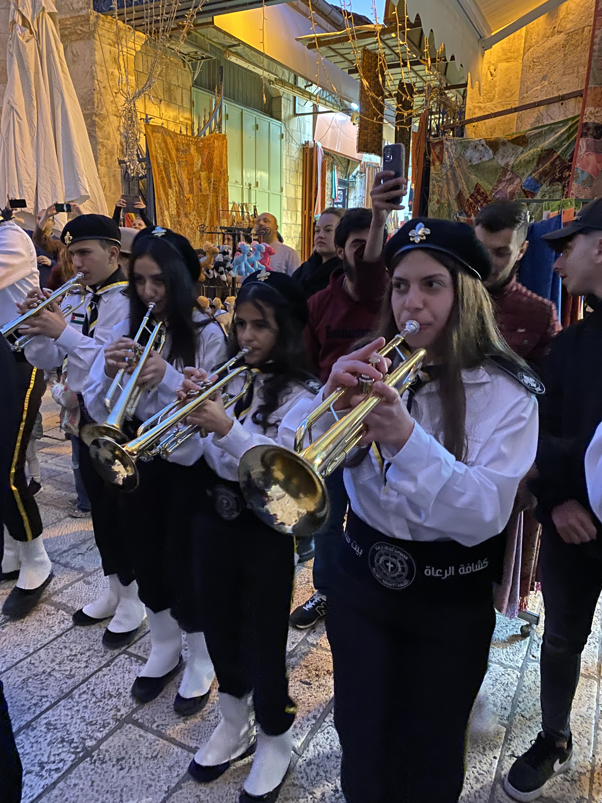
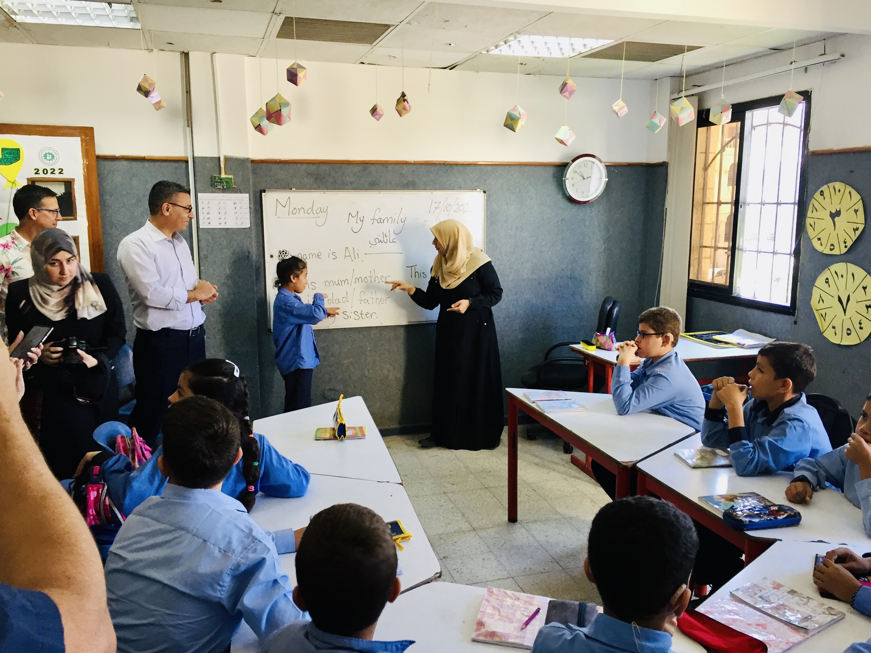
Education
Salle de classe à Gaza © David Wildman
Groupe de scouts palestiniens

Slide 17
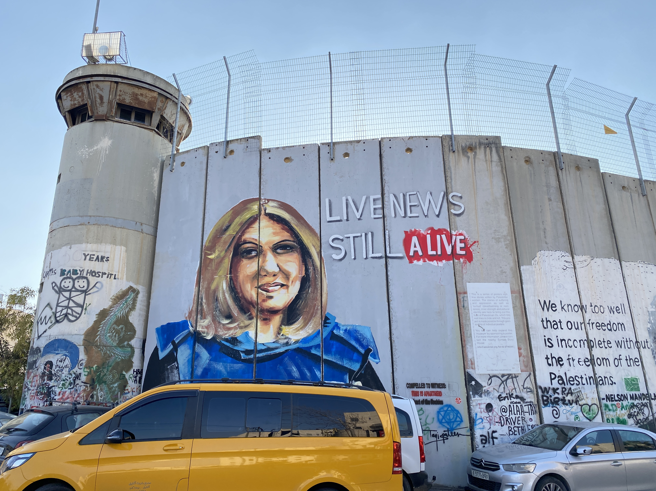
Rôle des femmes
Des femmes influentes et actives
Peinture de Shireen Abu Akleh sur le mur de separation à Bethlehem
Ordination de Sally Azar, première femme pasteure palestinienne en Paslestine.
© Evangelical Lutheran Church in Jordan and the Holy Land (ELCJHL)

Slide 18
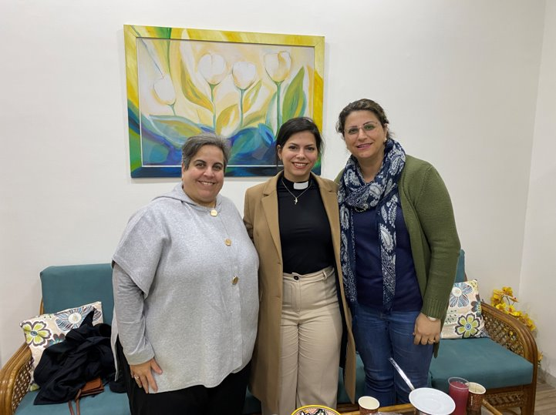
La JMP en Palestine
Women from WDP Palestine
1994 WDP Palestine Artwork

Slide 19
Les groupes de travail pour la rédaction de la célébration

Slide 20
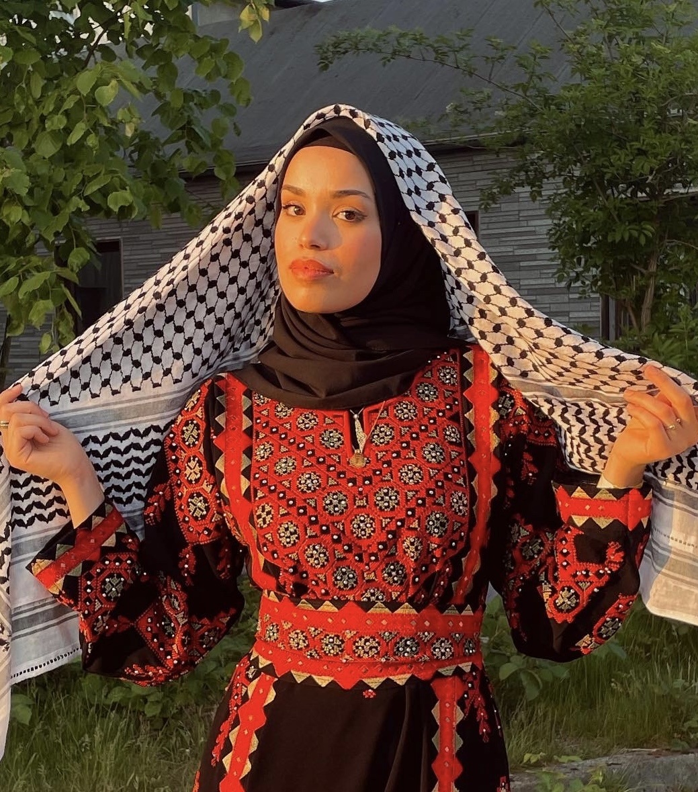
L’artiste et l’oeuvre d’art
Halima Aziz

